Slide 1
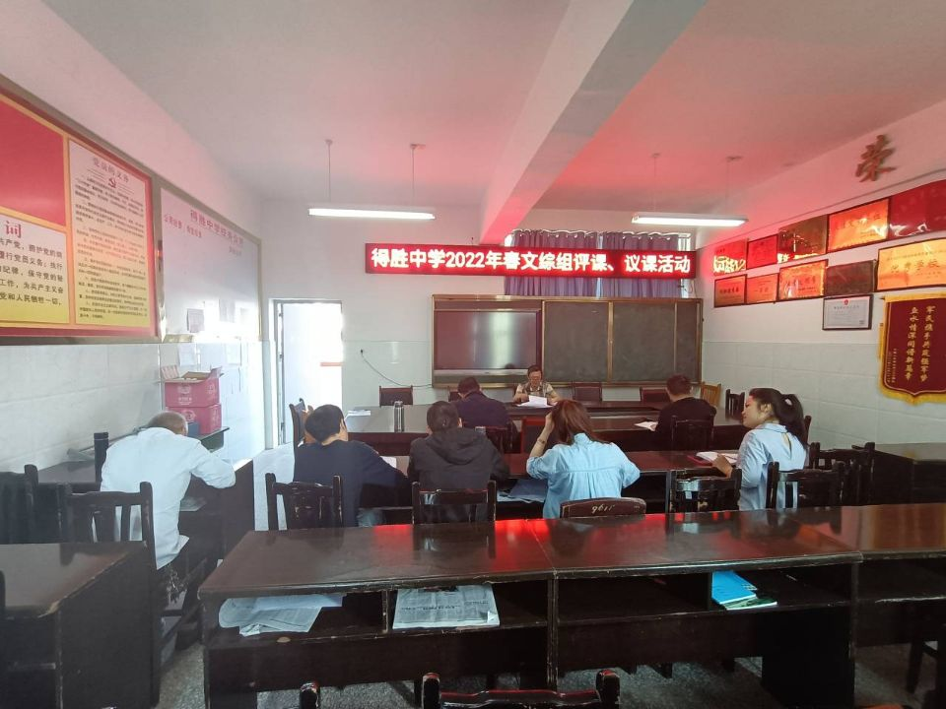
双减之下提高历史教学的有效性之我见
专 题 讲 座
泸县得胜镇得胜初级中学校 文正
2022年8月

Slide 2
一、兴趣培养，调动学生积极性
“兴趣是最好的老师”。针对历史学科特点，采用问题导入，激发学生学习历史的兴趣，使学生迅速进入到学习状态，从而提高学习积极性。

Slide 3
其次是寻找历史教学的兴奋点，激发学生学习的兴趣，就要从学生的角度和认知，寻找“兴奋点”。

Slide 4
二、问题引领，突出学生自主学习
新课程改革中，要求教师不再采用对教材照本宣科、以讲为主的生搬硬套的教学方式，而是作为学生学习和探究的合作者和引路者。“双减”背景下更是要求教师要积极探索采用什么教学方式去突破教学的重难点，帮助学生讨论、探究，激发学生的思维。

Slide 5
课堂问题引领尤为关键，首先要明确学生自主学习要解决的问题，这样带着任务去学习，就会有方向和目标，才能更快捷地完成学习任务。提出的问题注意要符合学生实际情况，有一定探究的空间，学生通过学习探索能够达到既定目标。

Slide 6
学习“第二次世界大战的全面爆发”，教师多媒体展示三个问题：“二战”是怎样全面爆发的？战争是怎样进一步扩大的？又是怎样达到最大规模的？
激发学生自主学习，不断提升学习的有效性

Slide 7
三、课堂检测，补充深化课堂教学
课堂检测对课堂教学具有补充深化的作用，是判断一堂课是否有效方式的重要手段。通过检测，教师能及时了解学生对知识的掌握程度、学生的达标情况，可以针对学生的学习情况，对需要帮助的学生及时施以援手，帮助他们及时查漏补缺。同时便于教师及时反思，发现备课和上课中的不足，及时调整教学方法，改变策略。

Slide 8
四、情感教育，感受历史精神力量
在历史教学中，还要重视学生的情感教育，明确学习历史的目的，是为了以史为鉴，总结历史经验教训，帮助学生形成正确的价值判断，传承和发扬中华民族优秀传统文化，激发学生的爱国主义情感。

Slide 9
双减之下，我们要提高历史教学的有效性，就要让学生对历史保持始终如一的浓厚兴趣，教师要不断转变教学观念，不断创新教学方式方法，做学生学习历史的引路人，为学生点燃一盏学习明灯。教师要创设愉悦、创新的课堂，与学生一起发展，不断提升教育教学质量，真正做到“减负”不“减质”。

Slide 10
谢谢聆听！

